Slide 1
ПОКОЛЕНИЕ Z — ПОКОЛЕНИЕ ЭПОХИ ФГОС

Slide 2

«Теория поколений», созданная в конце 20 века, предполагает, что у людей, которые родились в одно время, пережили похожий опыт в детстве, будут одинаковые ценности. И эти ценности будут отличать их от людей других поколений.

Slide 3
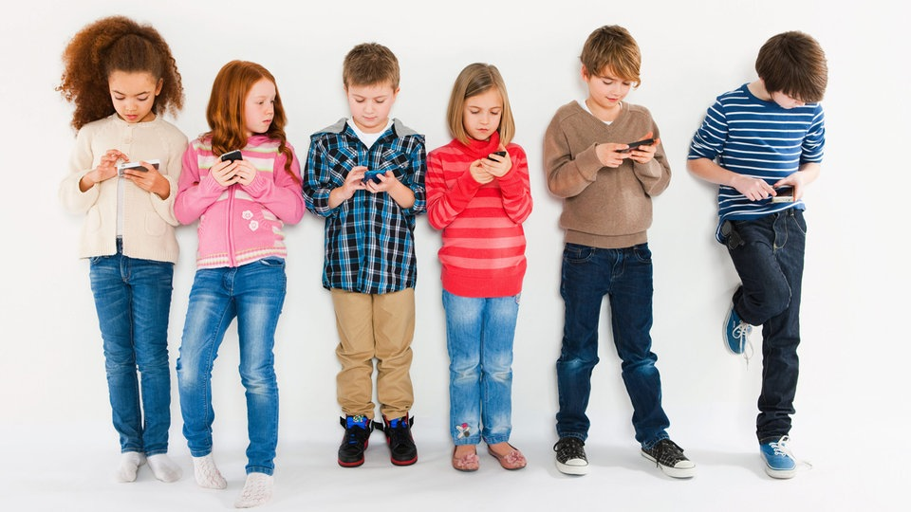
В классах современной школы
учатся два поколения — поколение
миллениум, или Y, — ученики 9−11-х классов, и поколение Z, которое представляют в школе ученики 1–8-х классов.
Поколение Z — это своеобразное переходное
поколение из ХХ века в век XXI - центениалы, домоседы, молчаливое поколение, поколение «ЯЯЯ», цифровые люди

Slide 4
Характеристика поколения Z
Обладают новым типом – визуально-экранной грамотностью и новыми способностями потребления информации.
Ориентированы на быстрый результат и не готовы долго ждать вознаграждения.
Низкий уровень коммуникационной компетентности и обеднение тактильного, живого общения.
Не нацелены на чтение. Они будут читать не книги, а комиксы и короткие тексты в Интернете, которые помещаются на один экран. И переваривать информацию они будут таким же образом: быстрее, но маленькими порциями.
Отсутствие эмпатии. Они лучше разбираются в технике, в человеческих эмоциях и поведении. Обладают «клиповым мышлением», основанным на визуальных образах, а не на логике.
Устойчивость внимания уменьшается, а переключение и распределение внимания развиты хорошо.
У детей цифрового поколения будет больше развита кратковременная память, чем долговременная.
Живут в интеренете и, как следствие, легко поддаются манипулированию.

Slide 5

Упс…проблемка:
Именно эта разница в скорости восприятия информации у детей и учителей ,родителей приводит к множеству проблем – учителя не могут удержать внимание детей и сердятся на них из-за этого. Дети не выполняют требования родителей или выполняют их «Не Так»,коммуникативная дистанция между ними увеличивается, и цепочка социального наследования,
передачи опыта прерывается.
«О”кей, гугл! Кто такие дети поколения Z?»

Slide 6
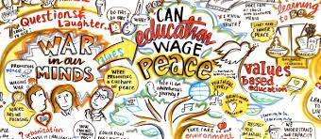
Игра в принципы

Slide 7
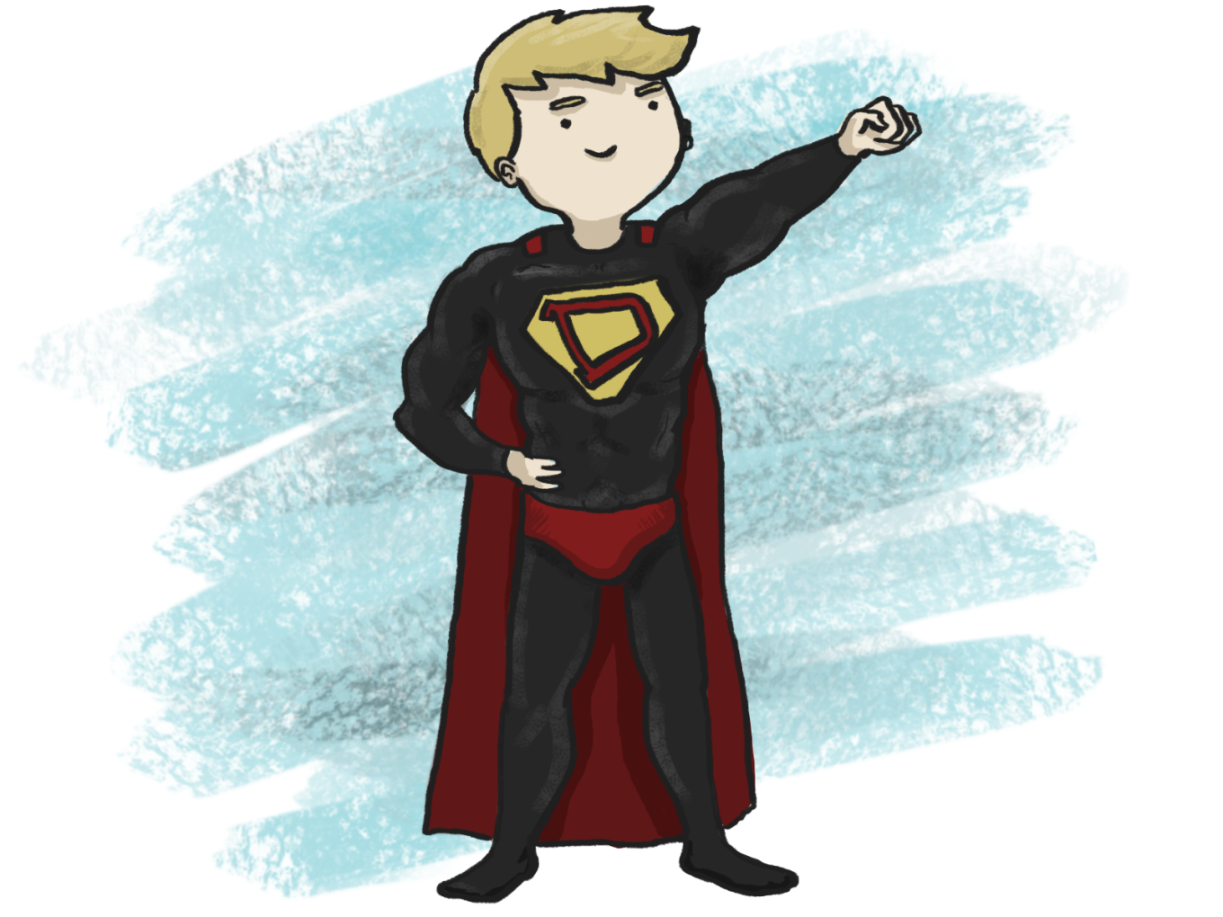
1.Принцип Супермена
Главная мотивация поколения Z — интерес.
Отсутствие скуки и захватывающие задачи — часть состояния комфорта поколения Z

Slide 8
Он может: в короткий срок решить несколько задач одновременно без потери качества —преимущество поколения
Но ему важно : знать что он делает, почему, зачем (полезность для него) и как это согласуется с его целями сейчас.
Правильно | Неправильно
Придумай три варианта заданий… С помощью твоей работы мы покажем другим ребятам как можно выполнять задания. Мы сделаем общий проект. | Разработай три разных варианта заданий и сдай учителю

Slide 9

2.Принцип Правил игры

Slide 10
Он может: выполнять задачи качественно и в срок
Ему важно: четко инструкцию задания, знать чёткие сроки работы(время- ценность); понимать - несоблюдение правил и сроков наказуемо
Правильно | Неправильно
В пятницу с утра сдать готовый доклад по экологии по плану: актуальность темы, цели, задачи, примеры . До второго урока в понедельник сделай работу над ошибками. На третьей перемене отчитайся о проделанной работе Напоминаю, что невыполнение заданий- это двойка. | Мне нужен доклад по экологии Проделай работу над ошибками Принеси ,когда сделаешь

Slide 11
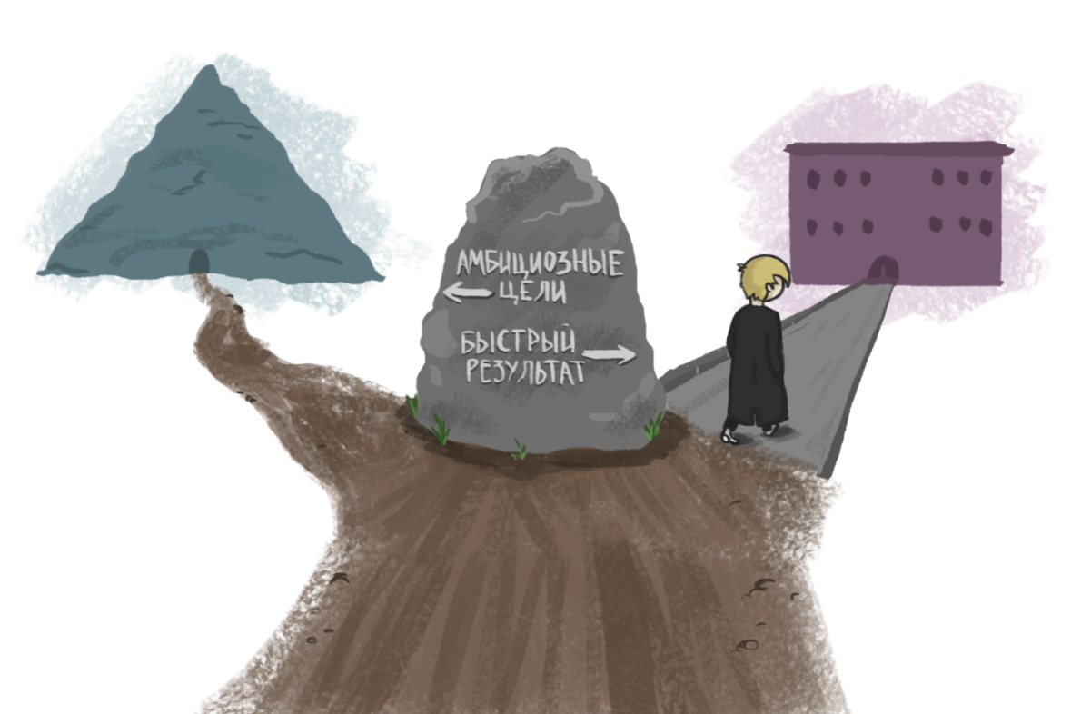
3.Принцип быстрого результата

Slide 12
Он может: Выполнять задачи, которые реально осуществимы
Ему важно: победить, знать, что делает, то что в его силах
Правильно | Неправильно
Выясни, какие темы являются для тебя трудными и попробуй решить задачи по данной теме. Разберись, каким алгоритмом тебе удобнее пользоваться для решения задач. Подумай, каких ошибок можно избегать в работе с данным материалом. (В каждой задаче учитель/родитель должен указать сроки и ответственность) | Ты должен знать химию на «4»

Slide 13

4.Принцип награды

Slide 14
Он не может: ЖДАТЬ( его горизонты ближе, его желания очень быстро удовлетворялись)
Ему важно: важно поставить не только срок исполнения задачи, но и пообещать срок достижения первых побед.
Правильно | Неправильно
Мы готовы предложить тебе участие в НПК. Если ты будешь хорошо работать, через месяц мы заслушаем твою работу на классной конференции и включим в список участников школьной НПК. В течение месяца, видя что ты не работаешь, мы снимем тебя с участия. А если проявишь инициативу в работе, отправим на городскую НПК. | Через три месяца мы рассмотрим твою кандидатуру на участие в НПК и возможно внесём в список участников

Slide 15
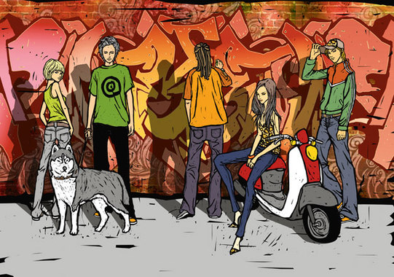
« Не мы такие - жизнь такая!»
ТРУДНОСТИ РАБОТЫ

Slide 16
Пишем на подкорочку
1. Говорите коротко, пишите развёрнуто и по пунктам
2. Рисуйте комиксы
3. Ставьте лайки
4. Не отбирайте гаджеты
5. Займите все их время
6. Найдите им партнера на задание
7.Чётко оговаривайте дедлайн

Slide 17
Как построить урок для поколения Z ?
Необходимо хорошо структурировать урок
с опорой на личностные результаты , УУД и через систему сильных вопросов.

Slide 18
Примерные сильные вопросы на каждом этапе урока
Мотивационный этап:
Проверка домашнего задания :
Как твои дела? Ты хотел… удалось ли? Что удалось хорошо, не очень хорошо, что можно улучшить? Какие выводы сделал?
Мотивационная установка: Что ты хочешь? Как поймешь, что достигнешь? Почему важно?

Slide 19
Этап обзора реальности (актуализация знаний):
Что сейчас не нравится? А что уже есть? УСЛОВИЕ – ОТКРЫТЫЙ УЧЕБНИК и ЦОР на интерактивной доске
Этап исследования. Этап поиска решений, Список возможностей:
Какие варианты решения есть у тебя? Какие есть идеи? Что выбираешь?

Slide 20
Рефлексия:
С чем уходишь: что важного, что полезного, что ценного? Что полезного было на уроке? Чему научился?
Управление прогрессом и ответственностью ученика. Домашнее задание:
И что домой? Что готовы сделать прямо сейчас? В какой срок? Что уже хочется сделать? И твой первый шаг? Что может помешать тебе? Чем я могу тебе помочь? Что планируешь сделать ?Что хочется сделать?

Slide 21
Основные черты такого стиля сформулировал известный американский специалист в области обучения детей и взрослых Дж. Коатс, автор книги «Поколения и стили обучения
Подача информации должна проходить быстрее.
Одна картинка вместо тысячи слов (яркость, зрелищность, наглядность). Использование новых технологий обучения (проекторы, мобильные телефоны, компьютеры).
Включать педагогические технологии по развитию критического мышления, вводить в обучение элементы соревновательности.
Мультизадачность и умение заинтересовать. Включать в обучение интерактивные методы – игры, интерактивные динамичные задания, дискуссия, мозговой штурм, проблемные лекции (возможно, с обсуждением через Интернет в режиме он-лайн).
Преподаватель должен формулировать задания таким образом, чтобы учащийся мог сам выделять в них подцели, задачи и планировать их реализацию.
Система поощрений. «Здесь и сейчас».
Внедрение и усиление (наставничество) более сильных над слабыми.
Необходимо психологическое сопровождение ( как индивидуальное, так и групповое; усилить тренинговые формы работы).
Профилактические мероприятия среди детей и подростков, направленные на информирование о существующих он-лайн угрозах, их видоизменениях, а также о способах борьбы с ними.

Slide 22
Литература.
1. Коатс Дж. Поколения и стили обучения / Дж. Коатс. — М. : МАПДО; Новочеркасск : НОК, 2011.
2. Никольская А. Digital natives: как учить современных детей? / А. Никольская. — Режим доступа :
http://www.psychologies.ru/roditeli/children/_article/digital-natives-kak-uchit-sovremennyx-detej/
3. Поколение Z: те, кто будет после // Из интервью А. Сычёвой с психотерапевтом, кандидатом меди-
цинских наук Марком Сандомирским. — Режим доступа : http://www.e-xecutive.ru
4. Теория поколений в России. — Режим доступа :http://rugenerations.su/
5. Солдатова Г. Они другие? / Г. Солдатова // Дети в информационном обществе. — 2017. № 14.
С. 26–27.
6. Стрикун О. Дети в сети: новое поколение вырастет в Интернете / О. Стрикун. — Режим доступа : http://
sibmama.ru/index.php?p=nov-pokolenie-web
7. Фельдштейн Д. И. Глубинные изменения современного детства и обусловленная ими актуализация
психолого-педагогических проблем развития образования. — Режим доступа : http://do.gendocs.ru/docs/
index-292927.html
8. Шамис Е. Теория поколений / Е. Шамис, А. Антипов. — Режим доступа : http://www.advertology.ru/
article48762.htm

